Slide 1

Apache PDFBox 정의
PDF 문서 작업을위한 오픈 소스 Java 도구
PDF 문서 생성, 기존 문서 수정, 문서에서 글자를 추출 할 수 있음.
2020.12.19 Apache PDFBox 2.0.22 버전이 출시

Slide 2
PDFBox 와 iText의 차이점
PDFBox
PDFBox는 항상 문자별로 처리함
일반 텍스트 추출에 꼭 필요하지 않은 정보를 더 오랫동안 사용할 수 있도록 유지하여 더 많은 리소스를 소비함
iText
일반적으로 문자를 단위로 처리함 (텍스트 그리기 작업의 단일 문자열 매개변수)
PDFBox보다 리소스에 대한 부담이 적음

Slide 3

Apache PDFBox 관련 사이트
https://java.libhunt.com/compare-apache-pdfbox-vs-itext (PDF 생성 툴 비교)
https://github.com/apache/pdfbox (github을 통한 Sourse Code 교환)
https://java.libhunt.com/apache-pdfbox-changelog (PDFBox 연역)

Slide 4
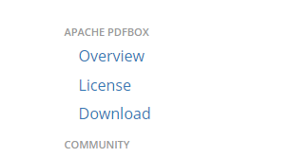
PDFBox 주소 링크
https://pdfbox.apache.org/2.0/dependencies.html
2. Download 클릭

Slide 5
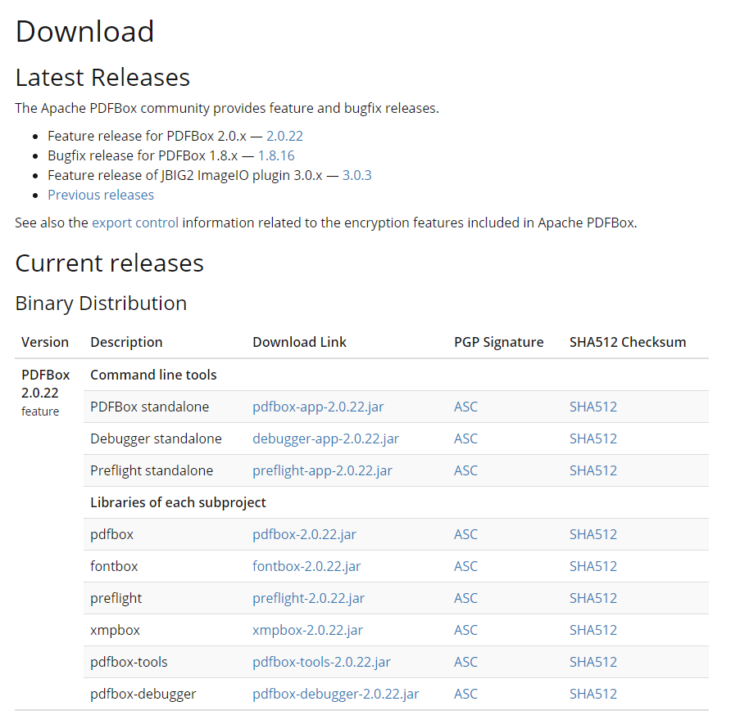
jar 파일을 다운로드한다.

Slide 6

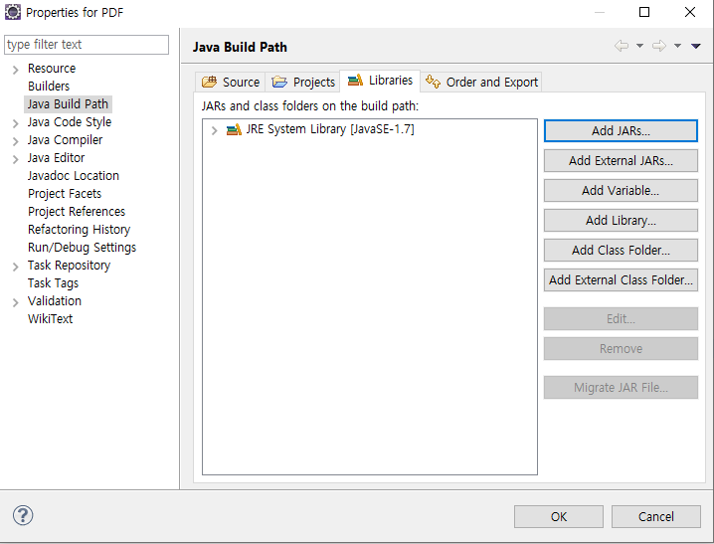
이클립스에 라이브러리 추가 하는 법
공식 사이트에서 받은 파일을 찾습니다.
해당 프로젝트를 우클릭 한 뒤 Properties를 누른다
Libraries 탭에 AddExternal JARs… 를 클릭한다.

Slide 7
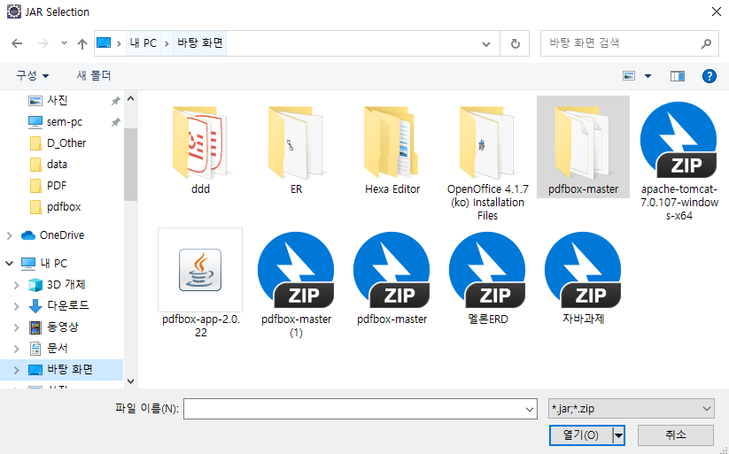
jar 파일을 선택

Slide 8
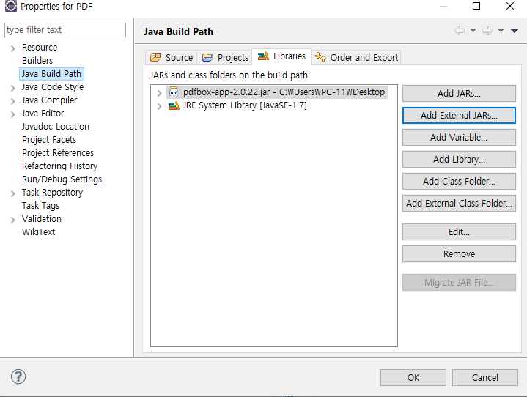
PDFBOX 라이브러리 추가 완료!

Slide 9
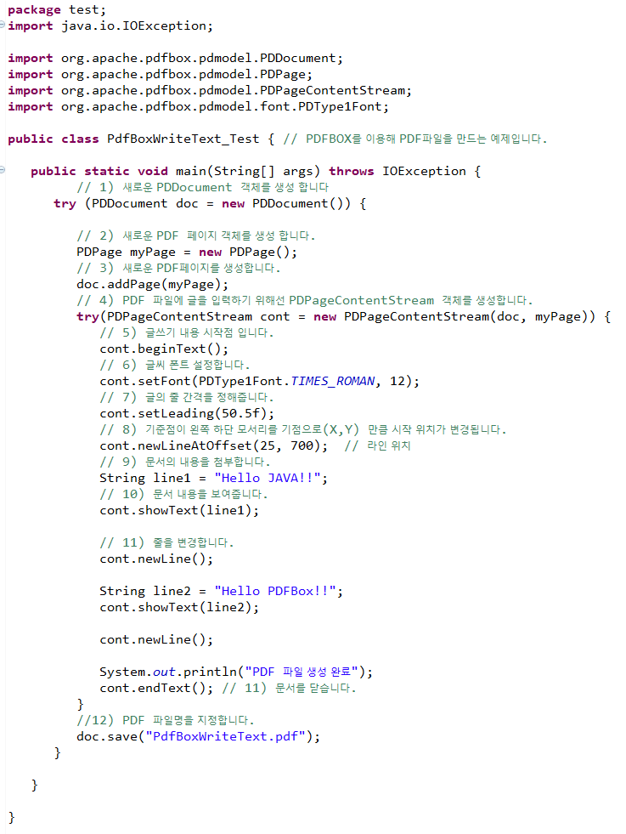
Apach PDF 생성 소스

Slide 10
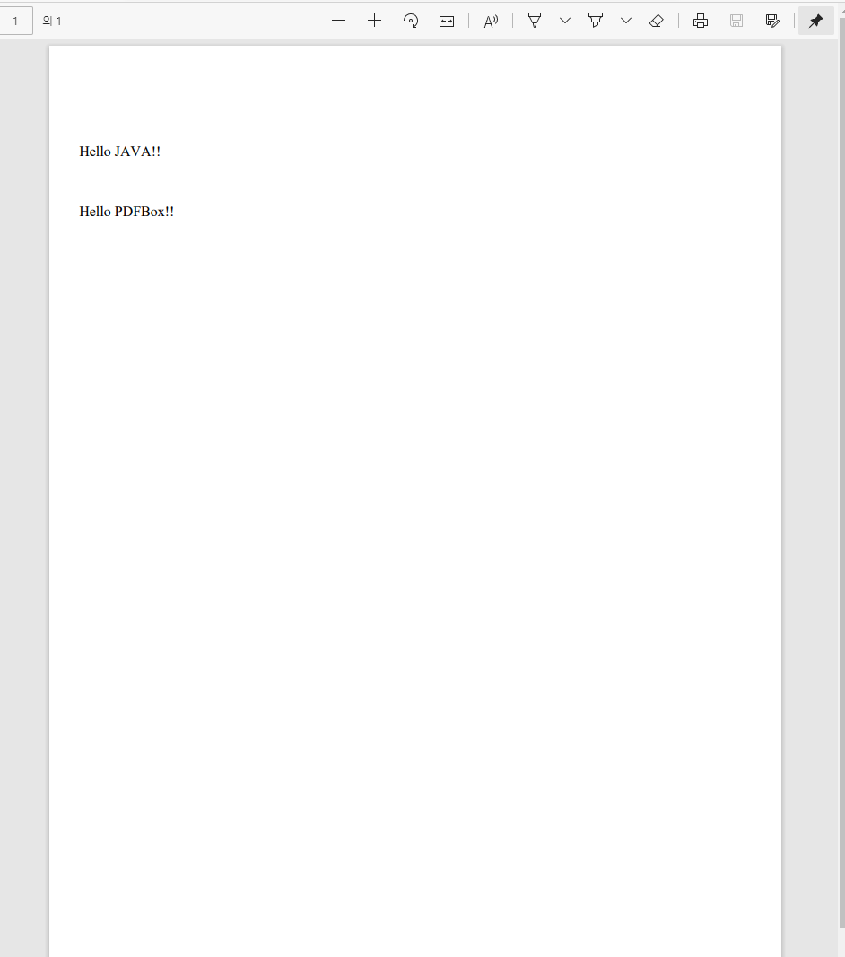
PDF 파일 생성 완성!

